Slide 1

Pátrání
po
původu
pedagogických
profesí
Tomáš Janík
Matematika
a fyzika ve škole
23. srpna 2017 Gymnázium Jevíčko

Slide 2
Východiska a zaměření referátu
Profese představují unikátní formu povolanosti k řešení společenských výzev.
Profese se konstituovaly díky tomu, že se ve společnosti zformovala agenda, které se ujaly a pod příslibem kompetentnosti jejího řešení ji začaly střežit jako svoji věc.
Důvěra veřejnosti, že profese konají ve svěřené věci kompetentně, je založena na předpokladu, že profese disponují unikátním typem vědění a expertízy, které nelze substituovat ani suplovat.
V čem ona unikátní dispozice spočívá?
  Pátrání po původu, a tedy po unikátnosti dispozic k výkonu pedagogických profesí a konkrétně profese učitelské.

Slide 3
Obsah referátu
Kde se vzaly profese?
Co jsou profese?
Co jsou pedagogické profese?
Jaká je učitelská profese?

Slide 4
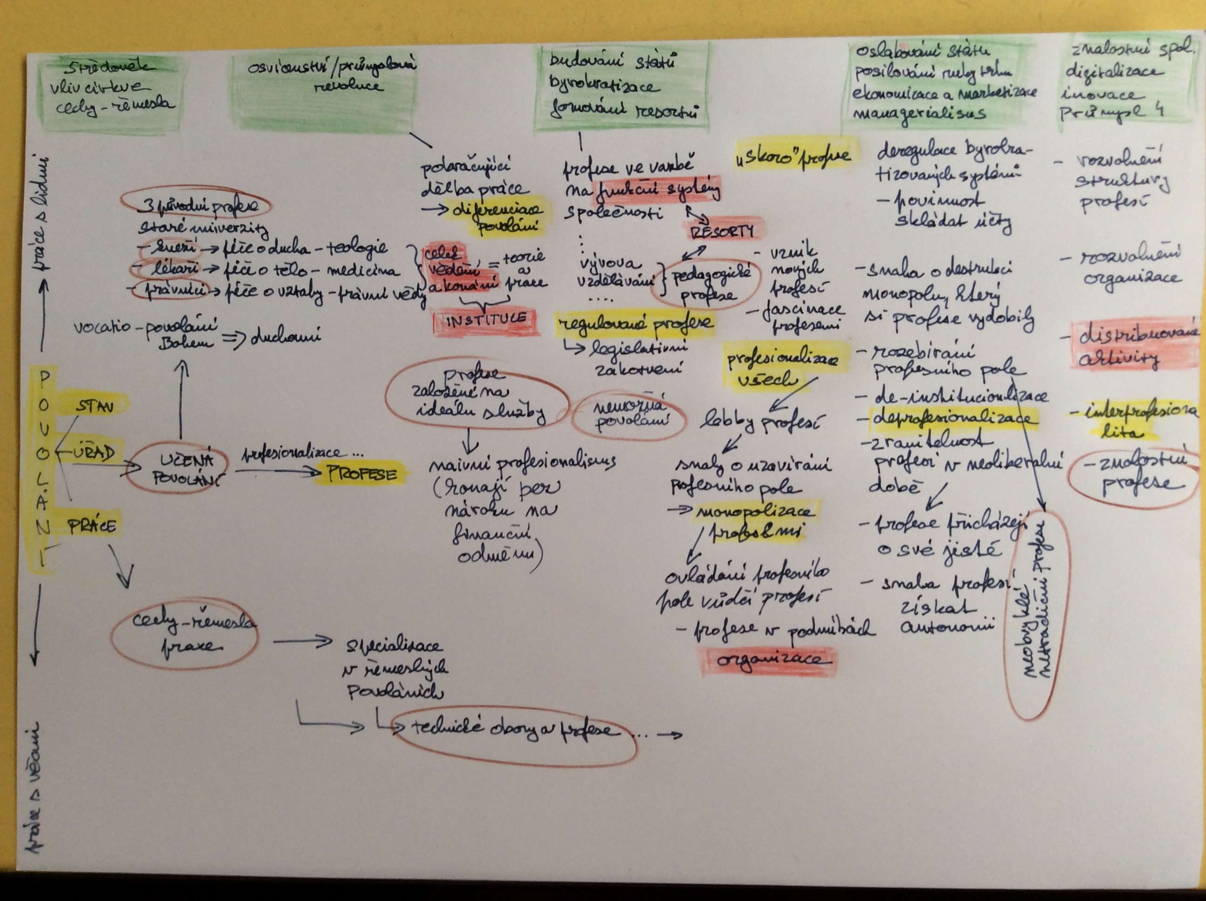

Slide 5
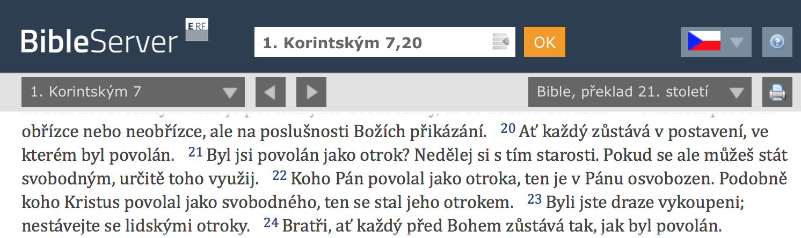
Kde se vzaly profese? I Profese? I Pedagogické profese? I Učitelství?
Na počátku bylo Slovo: povolání (vocatio / Beruf / Calling).
Rozlišuje se vocatio interna a vocatio externa: ten, kdo cítí vnitřní povolání (vocatio interna), jej následuje a koná (vocatio externa).
Později: vocatio interna – od Boha vycházející vnitřní povolání ke svatému úřadu (kněží), vocatio externa – světská povolání.
Luther: propojuje vnitřní a vnější a označuje jimi: stav, úřad, práci.
Povolání v původním (sakrálním) a přeneseném (světském) významu.
Notes:
Má-li možnost hovořit zde takto na úvod konference o budoucnosti, sluší se říci, co bylo na počátku.
Na počátku bylo Slovo, to Slovo bylo u Boha, to Slovo bylo Bůh.
Bůh povolal toho a toho k tomu a k tomu – slovo povolání (něm. Beruf, angl. Calling) v původním a přeneseném významu...
Povolání ke 3 základním oblastem péče – 3 základní oblasti vědění – 3 původní fakulty staroevropské univerzity – 3 povolání.
Povolání/profese se během dějinného vývoje dále diferencovaly.
Pro moderní společnost jsou charakteristické čtyři systémy: vedle náboženství, zdraví a práva se jakožto systém formuje oblast výchovy a vzdělávání (vč. budování školských systémů – učitelé).
Další vývoj vede k další diferenciaci a profesionalizaci, takže není divu, že už v polovině 20. stol. se hovoří o profesionalizaci všech.
Současné proměny institucí (kostel je kostel, špitál je špitál, škola je škola, ale nic z toho už není to, co to bývalo) a změny na trhu práce a – tu a tam nastupující deprofesionalizace.

Slide 6
Kde se vzaly profese? I Profese? I Pedagogické profese? I Učitelství?
Povolání – profese (učené) a příprava na ně na univerzitách
péče o duši | náboženství | teologická fakulta | kněží
péče o zdraví | medicína | lékařská fakulta | lékaři
péče o vztahy | právo | právnická fakulta | právníci
vzdělávání | pedagogika | artistická fakulta | učitelé
Povolání se během dějinného vývoje dále diferencovala.
Pro moderní společnost jsou charakteristické čtyři systémy: vedle náboženství, zdraví a práva se jakožto systém formuje oblast výchovy a vzdělávání (vč. budování školských systémů – učitelé).
Vedle profesí zaměřených na práci s lidmi se formují profese zaměřené na práci s věcmi – řemesla (cechy), nárůst odbornosti a specializace – technické obory a inženýrské profese.
Notes:
Má-li možnost hovořit zde takto na úvod konference o budoucnosti, sluší se říci, co bylo na počátku.
Na počátku bylo Slovo, to Slovo bylo u Boha, to Slovo bylo Bůh.
Bůh povolal toho a toho k tomu a k tomu – slovo povolání (něm. Beruf, angl. Calling) v původním a přeneseném významu...
Povolání ke 3 základním oblastem péče – 3 základní oblasti vědění – 3 původní fakulty staroevropské univerzity – 3 povolání.
Povolání/profese se během dějinného vývoje dále diferencovaly.
Pro moderní společnost jsou charakteristické čtyři systémy: vedle náboženství, zdraví a práva se jakožto systém formuje oblast výchovy a vzdělávání (vč. budování školských systémů – učitelé).
Další vývoj vede k další diferenciaci a profesionalizaci, takže není divu, že už v polovině 20. stol. se hovoří o profesionalizaci všech.
Současné proměny institucí (kostel je kostel, špitál je špitál, škola je škola, ale nic z toho už není to, co to bývalo) a změny na trhu práce a – tu a tam nastupující deprofesionalizace.

Slide 7
Kde se vzaly profese? I Profese? I Pedagogické profese? I Učitelství?
Povolání se rozvinula do profesí – došlo k profesionalizaci = k sociálnímu/emancipačnímu zdvihu povolání do statusu profese.
Profesionalizace byla výrazem vnímání odpovědnosti za svěřenou oblast „péče“ i za kvalitu jejího výkonu (profesionalita).
Profesionalita byla vyžadována, neboť profesionálové zacházeli s rizikovými stavy, a to, že se jejich řešení ujímá profesionál, nás má uvést do klidu, že věc je v dobrých rukou...
Pokud jde o profese zaměřené na práci s lidmi, šlo o práci na rizikových stavech, v nichž se jejich svěřenci vynacházeli, a profesionálové se je pokoušeli uschopňovat k jejich zvládání.
Ideál služby se stává utvářejícím momentem – týká se zejména o profesí pomáhajících – někdy ústí v tzv. altruistický (v jiné souvislosti někdy označovaný jako naivní) profesionalismus.
V protikladu vůči altruistickému pojímání profesí se prosazuje profesní lobbing usilující o vyformování, uzavření a monopolizace profesního pole (s následným fungování pod vládou tzv. vůdčí profese).

Slide 8
Kde se vzaly profese? I Profese? I Pedagogické profese? I Učitelství?
Další vývoj vede k další diferenciaci a profesionalizaci, takže není divu, že už v polovině 20. stol. se hovoří o profesionalizaci všech – období fascinace profesemi.
Pokračující proměny institucí a změny na trhu práce – tu a tam nastupující deprofesionalizace.
Zranitelnost profesí a jejich proměny – oslabování některých, nahrazování apod.
Posilující ekonomizace (peníze) a vytrácení pocitu „povolanosti“.
Přenastavování (rekonfigurace) profesí v podmínkách organizace a posilování interprofesionality.

Slide 9
Kde se vzaly profese? I Profese? I Pedagogické profese? I Učitelství?
Vykonávat (dnes) profesi „profesionálně“ znamená mít ji jako způsob obživy (něm. Lebensgrundlage).
Profese jsou znalostně založená povolání – předpokládají příslušné vzdělání, k němuž vede vzdělávání, a to přípravné (iniciace) i další (udržení, aktualizace, prohloubení).
Výkon profese předpokládá zvládání náročnějších postupů a operací – vysoká kvalifikovanost – tím se liší od méně náročných činností předpokládající nízkou kvalifikovanost.
Profese jsou společenství
  vstup do nich předpokládá „licenci“ (diplom osvědčující vzdělání)
  jejich výkon podléhá supervizi/kontrole
  jeho kvalita se rozvíjí na základě sdílení profesních znalostí a postupů a kolegiální podpory.
Profese požívají určité míry autonomie – rozhodují si o svých záležitostech do značné míry samy.
Oblasti lidských činností, které uvedených charakteristik nedosahují jsou označovány jako semi-profese.

Slide 10
Kde se vzaly profese? I Profese? I Pedagogické profese? I Učitelství?
Jestliže se některá z uvedených charakteristik profesí zvýrazní – získá na mimořádné důležitosti, může to vést k zastřešení celé skupiny profesí anebo napomoci vyformování „nové“ skupiny profesí.
Profese zaměřené na veřejné lidské blaho (welfare professions)
Profese zaměřené na práci s lidmi (people processing professions) – profese zaměřené na práci s věcmi
Volné/nevázané/svobodné profese (liberal free profession) – vázané (regulované) profese
Pomáhající profese, znalostní profese...
Jestliže profese přiřadíme k profesním polím, získáme širší skupiny – např.:
Lékařské profese
  nelékařské profese
  zdravotnické profese
Právnické profese, pedagogické profese...

Slide 11
Kde se vzaly profese? I Profese? I Pedagogické profese? I Učitelství?
Jsou pedagogické profese pomáhajícími profesemi?
Pomáhající profese / profese pracující na existenciálních problémech lidstva a lidí
Profese, v nichž je zvýrazněn ideál služby.
Pro tyto profese je pomáhání utvářejícím (konstitutivním) prvkem a současně hlavním předmětem činnosti.
Profese, jež se prvořadě vymezují jako ty, které jsou zde proto, aby řešily existenciální problémy lidstva a lidí:
  existenciální problém ZATRACENÍ-SPASENÍ – profese duchovních
  existenciální problém NEMOC-ZDRAVÍ – lékařské profese
  existenciální problém BEZPRÁVÍ-PRÁVO – právnické profese
  existenciální problém NEVYCHOVANOST-VYCHOVANOST – pedagogické profese

Slide 12
Kde se vzaly profese? I Profese? I Pedagogické profese? I Učitelství?
Věcně odkazují k ped-agogia (vedení dítěte) – ctí význam slova pedagog.
Někdy jsou pedagogické profese označovány jako nemožná povolání (spolu s profesemi terapeutů a politiků), a to proto, „že si v nich můžeme být předem jisti, že úspěch bude nedostatečný“ (Freud, 1937, s. 94).
Vycházejí jako semiprofese, pokud je přiměříme k charakteristikám tzv. pravých profesí (viz výše).
Další specifika se týkají charakteru pedagogické profesionality, která spočívá v nezbytnosti zvládat řadu rozporů (antinomií):
  pomoc vs. manipulace ze strany vychovatele
  moc vs. bezmoc vychovatele
  hotovost vs. neukončenost výchovy
  respektování individuality vs. respektování obecnějších norem
  výchova orientovaná k odbornosti/profesi vs. výchova k lidství
  možnosti vs. meze výchovy
Z důvodu své silné vázanosti na hierarchický, byrokraticky regulovaný aparát státního školství dnes nejsou pedagogické profese volnými...
Pedagogové/učitelé oscilují mezi profesionalizací a deprofesionalizací.

Slide 13
rozvoj školy
jako silné instituce
zvládající nové výzvy
deprofesionalizace
znevažování školy a učitelů
humanizace školy
obrat k dítěti
ped. reformismus
heroická očekávání vs. reálné možnosti školy
rozvinutí učitelského
povolání do profese
(vzestup – prestiž)
posilování pojetí učitele jako úředníka a technokrata
odliv z učitelské profese
a stárnutí uč. sborů
budování školského systému
povinná školní docházka
budování systému a uč. přípravy
de-kvalifikace
(snižování požadavků na vstup)
deformace
učitelské přípravy
profesionalizace

Slide 14
Vlivy působící ve směru posilování budování školského systému a učitelské přípravy
Budování školských systémů a zavádění povinné školní docházky má zásadní přínos pro zvýšení gramotnosti obyvatelstva a pozdvižení jeho kulturní úrovně.
Pozdvižení učitelského vzdělávání z učitelských ústavů (sekundární či postsekundární vzdělávání) na fakulty univerzit (terciérní vzdělávání) je odpovědí na skutečnost, že učitelství musí být znalostně založenou profesí předpokládající náročnou přípravu.

Slide 15
Vlivy působící ve směru posilování rozvinutí učitelského povolání do profese
Formování školských systémů je současně procesem vyhraňování pedagogických profesí – zejména profese učitelské.
Učitelské profesi je v systému svěřována speciální úloha (výchova a vzdělávání dětí), která je vnímána jako společensky i individuálně závažná – tudíž je vznášen požadavek na profesionalitu.
Učitelstvo „dělá kariéru“ – realizuje společenský vzestup (zvláště dobře je to patrné u učitelů primárních škol) a těší se relativně vysoké prestiži (jakkoliv učiteli samými prestiž jejich stavu nemusí být vždy vnímána jako vysoká).

Slide 16
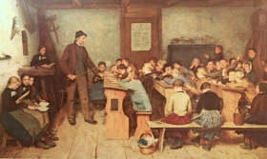
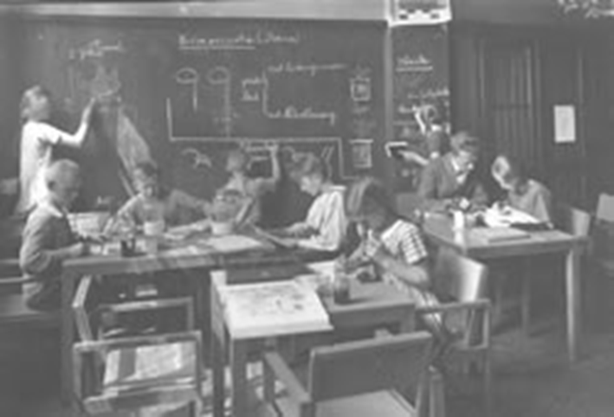
Vlivy působící ve směru posilování humanizace školy, obrat k dítěti, ped. reformismus
Pedagogické profese jsou aktérem pozitivních posunů v náhledu na člověka/dítě.
Přispívají k humanizaci školy a potažmo společnosti: s narůstající empatií a porozuměním se obracejí k dítěti a podávají mu pomocnou ruku.
Učitelstvo vynalézá pedagogiku a didaktiku, čímž napomáhá zefektivňovat vzdělávání, takže se daří relativně účinně poskytovat vzdělávání zvyšujícímu se počtu osob po delší dobu.

Slide 17

Vlivy působící ve směru posilování rozvoj školy jako silné instituce zvládající nové výzvy
Škola je nakonec možná jednou z mála institucí, které dávají naději, že zvládneme i ty nejnáročnější výzvy jako jsou informační exploze, zvyšující se heterogenita žáků, migrace apod.
Společnost nedisponuje jiným srovnatelným systémem, který by se týkal všech (nejen dětí, ale i jejich rodin a širších komunit), v případě, že mají školy dostatek sil a expertnosti, může se s nimi v tomto ohledu počítat (naopak: necháme-li školy padnout na kolena, stanou se samy problémem nás všech).

Slide 18
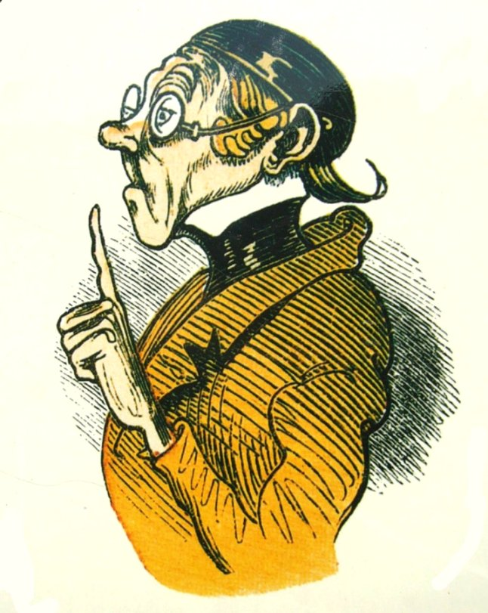
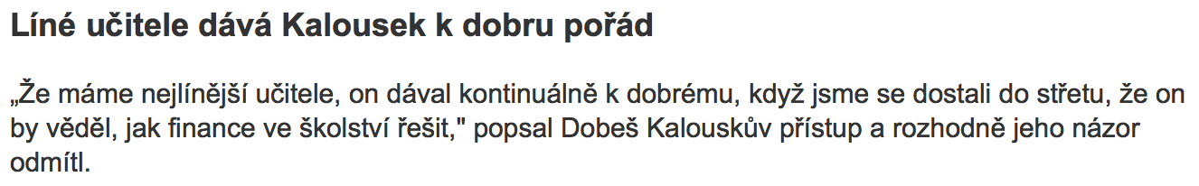
Vlivy působící ve směru oslabování znevažování školy a učitelské profese
Je vykreslován obraz školy jako muzea starých pokladů, které nikdo nikdy nebude k ničemu potřebovat.
Učitel je prezentován jako profesionálně deformovaný (vztyčený ukazovák).
Jakožto nectnost je učitelům předhazována lenost...

Slide 19
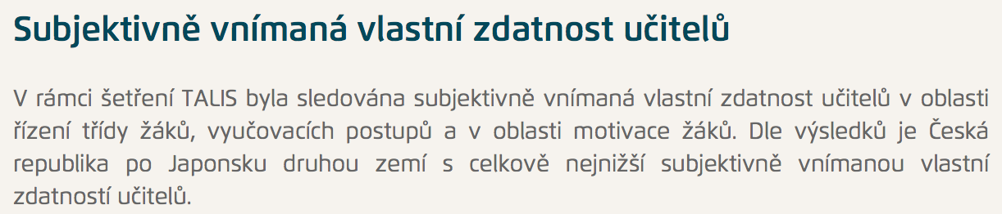
Vlivy působící ve směru oslabování heroický obraz vs. nízká subjektivně vnímaná zdatnost
Heroický obraz učitele a školy, od nichž se očekává vyřešení všech možných problémů světa, kontrastuje se slabším profesním sebevědomím učitelů (srov. výzkum TALIS).
Namísto funkčního rozlišení a zapojení širšího spektra pedagogických profesí se nezvladatelně rozšiřuje záběr učitelské profese.

Slide 20
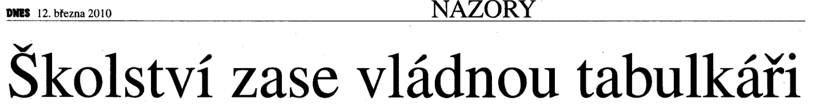
Vlivy působící ve směru oslabování pojímání učitele jako úředníka a technokrata
Pro středoevropské pojetí učitele jako vykonavatele státního zadání v byrokratizovaném školském systému je charakteristická tzv. úřednická mentalita (srov. něm. Unterrichtsbeamte – úředník pro výuku).
K posilování úřednického charakteru učitelské profese může docházet také vlivem nevhodně koncipovaných standardů a kariérních systémů či formalistního zavádění školských reforem.
V systémech, kde významnou roli hraje testování žáků, se učitelé stávají technokraty a vzdělávací proces se stává standardizovanou technologií.
Notes:
U nás se zatím výrazněji neprosazuje, neboť prvky outcome-based přístupu (např. plošné testování) nejsou součástí řízení školského systému

Slide 21
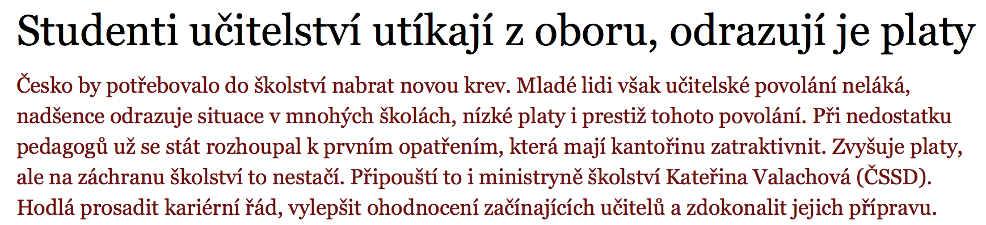
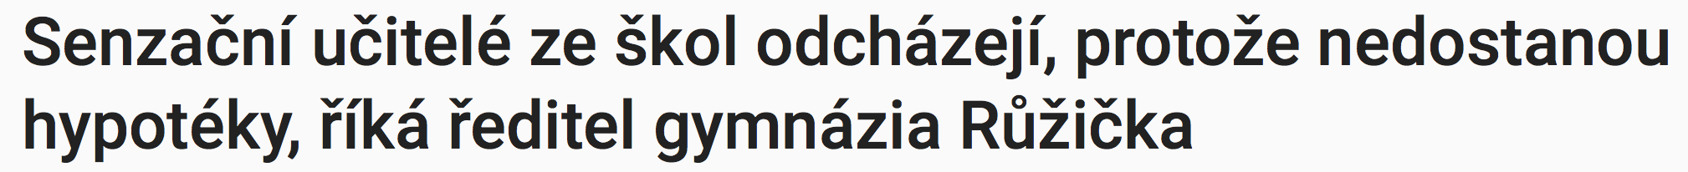
Vlivy působící ve směru oslabování odliv z učitelské profese a stárnutí učitelských sborů
Nedostatečné finanční ohodnocení, nízká atraktivita, nemožnost kariérního vzestupu v kombinaci se zvyšujícími se náročností učitelské práce vede k odlivu z profese a k problémům s rekrutováním mladých učitelů.

Slide 22
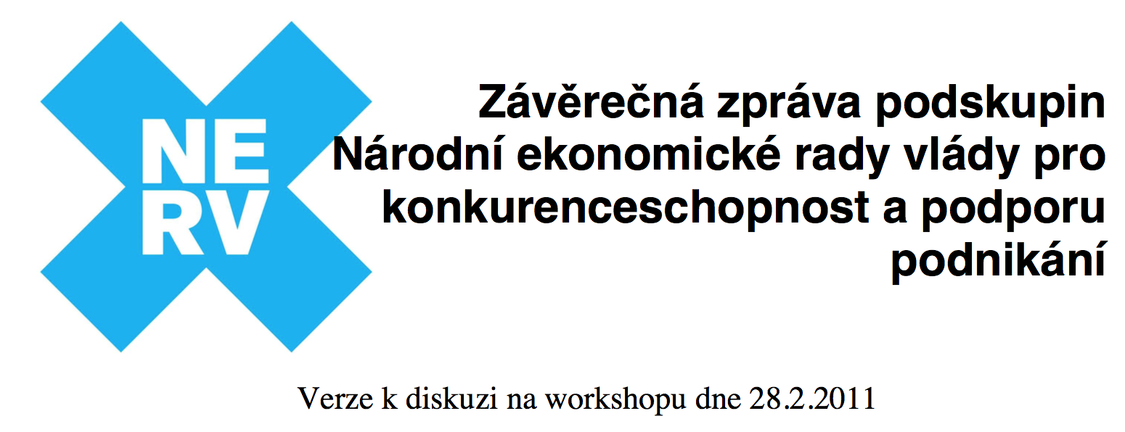
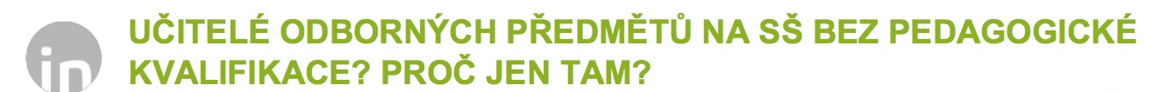
Vlivy působící ve směru oslabování de-kvalifikace: snižování kvalifikačních požadavků
Jednou v souvislosti s finanční krizí, jindy v souvislosti se vzdělávací expanzí se objevují články sugerující nezbytnost de-kvalifikace.
Na místech učitelů se tu a tam objevují lidé (místy bez příslušné kvalifikace) označovaní jako koučové či poradci – posouvá se chápání učitelské role.
Návrh na snížení kvalifikačních požadavků
na bakalářskou úroveň...
Notes:
Tato část referátu je založena na výstřižkové metodě.

Slide 23
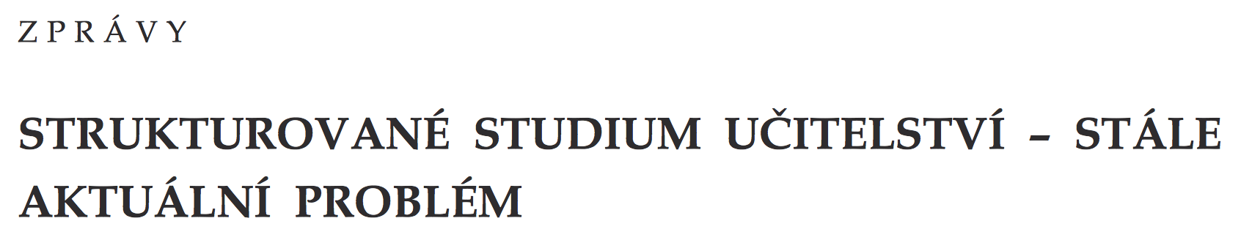
Vlivy působící ve směru oslabování deformace učitelské přípravy
Strukturování učitelského studia na Bc. a NMgr. a dominance návazného na úkor souběžného modelu odklání studium od praxe a zapříčiňuje jeho omezenou účinnost.
Nová vlna „experimentování“ s učitelským studiem (2016+) v rámci vnitřních akreditací na univerzitách patrně vyústí v rozrůzněnost, nepřehlednost a nekompatibilitu učitelského studia napříč fakultami.
Znejasnění, co (všechno) je a bude studiem učitelství, povede k rozostření obrazu učitelské profese ve společnosti a zproblematizuje utváření identity učitelské profese na její cestě do neznáma...

Slide 24
Scénář: oslabování
naplňují se oba scénáře
souběžně dochází
k re(de)profesionalizaci
učitelství
Scénář: posilování
Notes:
Souběžné posilování a oslabování
uvádění profese do patové situace
Re(de)profesionalizace (slovo, které jsem si netroufl zkraje své prezentace vyslovit...)

Slide 25
Kde se vzaly profese? I Profese? I Pedagogické profese? I Učitelství?
V průběhu dějinného vývoje se učitelství profesionalizovalo – nabylo řady charakteristik profesí a vyformovalo své profesní pole.
Odehrálo se to tak, že učitelství se v širším rámci pedagogiky a pedagogických profesí utvářelo zaměřením pozornosti a specializací na institucionalizované (typicky školní) vzdělávání, jehož dominantní formou je výuka.
Vyformováním učitelské profese se dalo vzniknout didaktice jako profesní disciplíně s akademickým ukotvením (zejména díky vysokoškolskému vzdělávání učitelů).
Současně došlo k zakotvení učitelství do oborů (učitel je učitelem něčeho, a nikoliv ničeho či čehokoliv), což umožnilo rozvinout oborové didaktiky jako profesní disciplíny oborových učitelů.
Podstata učitelské profesionality je dvojrozměrná: vedle didaktického rozměru zahrnuje rozměr oborový.
Uvést oborové a didaktické do dokonalé souhry je tím, o co tu jde.

Slide 26
Děkuji za pozornost

